Slide 1
SmoothList
Une application simple avec un design sobre pour crée vos taches en toute simplicité

Slide 2

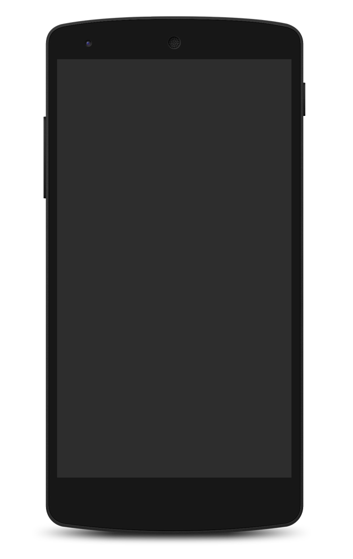
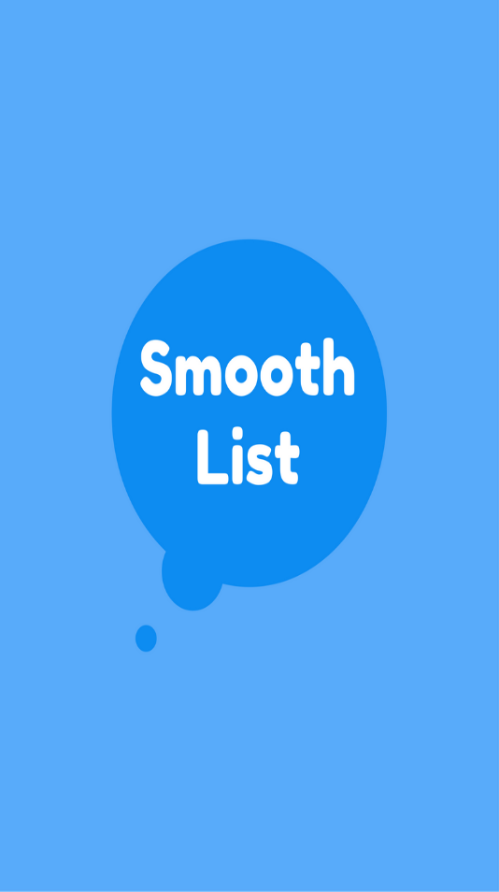



SmoothList
Simple ToDoList App
ToDoList
Une Todolist rassemble les taches à effectuer d’un projet ou de la vie courante. Ces taches sont, dans la plupart du temps dates et possèdes un statut.
Normal
A faire
Important
A faire rapidement
Très important
A faire très rapidement

Slide 3
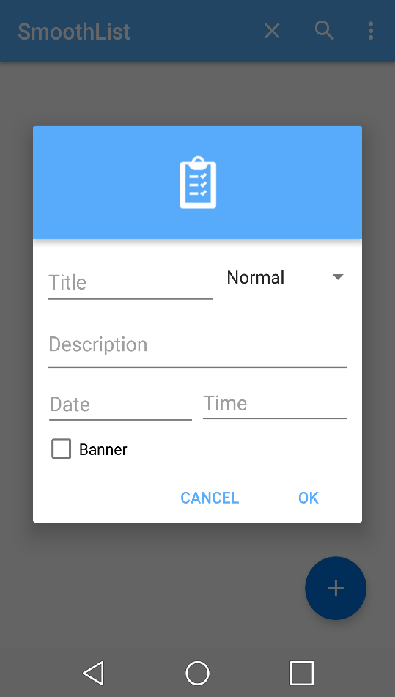
SmoothList
Création
Une nouvelle tâche est crée quand l’utilisateur à entré au minimum :
Un Titre
Une Description
Il peut par la suite mettre son niveau d’importance élevé ou non, et mettre une image de représentation de cette nouvelle tâche

Slide 4
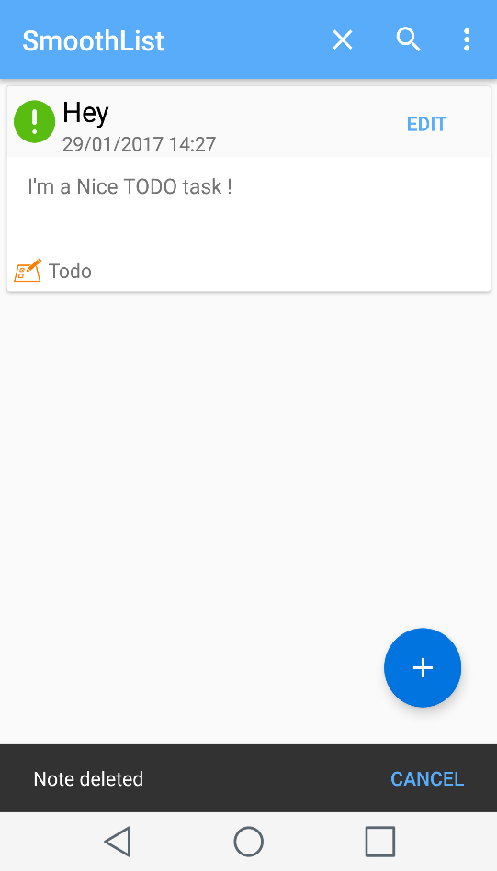
SmoothList
Liste des tâches
Toutes les tâches son rassemblées sur cette liste, on peut recherche par titre avec la petite loupe en haut à droite, et les trier :
Par date
Par Titre
Par importance
Pour supprimer une tâche, il suffit de rester appuyé sur celle que l’on veut supprimer, l’opération pourras être annulée dans les secondes qui suivents

Slide 5
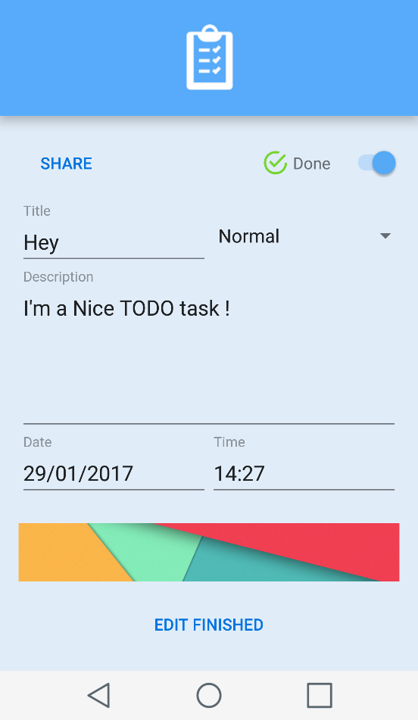
SmoothList
Edition
L’utilisateur peut choisir d’éditer les différents éléments de sa tâche, mais il peut aussi partager cette tâche avec le calendrier interne à son smartphone. Il cliquera ensuite sur le bouton “Modification terminée” situé en bas de la page.

Slide 6

Get the full application here
DOWNLOAD

